Slide 1
Amerikan intiaanikulttuurit

Slide 2
Ensimmäiset korkeakulttuurit
Ihminen on vaeltanut Amerikkaan Aasiasta n. 60 000 sitten
Maanviljelyn keksiminen muutti asutuksen kiinteäksi ja syntyivät ensimmäiset korkeakulttuurit (ammatit eriytyivät, tieteet, kirjoitustaito ym.)
Väli-Amerikan merkittävimpiä kulttuureja mayat (n. 250- 900) ja atsteekit (n. 1200-1521), etelässä inkat (n. 1200-1533)

Slide 4
Mayat
Elivät Jukatanin niemimaalla
Useita kaupunkivaltioita mm. Tikal, Copan
Viljelivät maissia, kurpitsaa, bataattia..
Kiinnostuneita tähtitieteestä
Oma kirjoitustaito, hieroglyfit
Uskonnollisia uhrauksia temppeleillä
Kulttuurin tuhoon useita syitä: ympäristö ei kestänyt väestönkasvua (nälänhädät), kaupunkien väliset sodat

Slide 5
Mayojen asuinalueet

Slide 6
Maya-pyramidi Tikalissa

Slide 7
Atsteekit
Asuivat Meksikon laaksossa, pääkaupunki Tenochtitlan
Siirtokuntia lähialueilla ja kansojen orjuuttamista
Tehokas maanviljely takasi vaurauden ja suuren väkiluvun
Hierarkkinen yhteiskunta
Sotien avulla hankittiin ihmisuhreja (uhrien määrät kymmeniä tuhansia), joita uhrattiin useiden jumalien kunniaksi
Espanjalaiset konkistadorit (Hernan Cortes) valtasivat Tenochtitlanin 1519, mutta joutuivat pakenemaan kaupungista → palasivat 1521 vallaten kaupungin, isorokko auttoi intiaanien kukistamisessa

Slide 8
Ihmisuhraus

Slide 9
Atsteekkivaltakunta

Slide 10
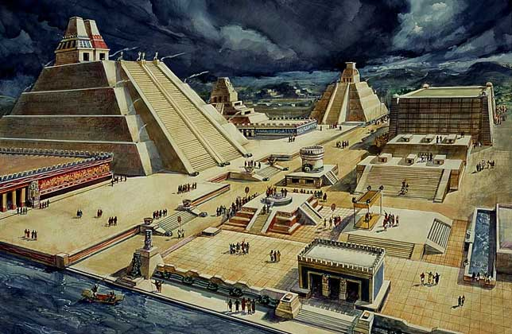
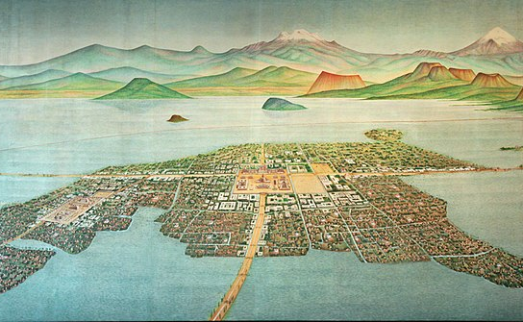
Tenochtitlan

Slide 11
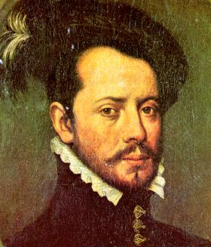
Hernan Cortes ja atsteekit

Slide 12
Cortes-dokumentti
Millainen oli espanjalaisten ja atsteekkien ensimmäinen kohtaaminen?
Miksi välit huononivat/katkesivat?
Miksi Moctezuma vangittiin?
Mitä motiiveja Cortesilla oli intiaanien suhteen?

Slide 13
Inkat
N. 1200-1533
Pääkaupunki Cuzco: suuret uskonnolliset juhlat, vain vähän ihmisuhreja
Laajeni 1400-luvulla hyvän hallinnon ja sotilaallisen voiman myötä
Kattava tieverkosto vuoristoisella alueella (n. 40 000 km)
Maatalous vuoristoterasseilla, rannikon kalastus, laamojen kasvatus
Tuhoutui espanjalaisten konkistadorien hyökkäykseen: Pizarron joukot vangitsivat ja lopulta surmasivat inkahallitsija Atahuallpan
Inkat orjuutettiin ja kuolivat eurooppalaisten tauteihin

Slide 14
Inkavaltio

Slide 15
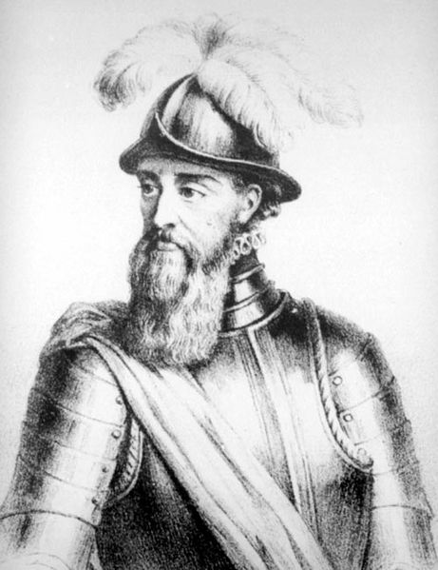
Francisco Pizarro ja inkat

Slide 16
Latinalaisen amerikan itsenäistyminen ja nykypäivä
Väli- ja Etelä-Amerikka jaettiin 1500-luvulla Portugalin ja Espanjan kesken
Siirtomaa-aika kesti 1800-luvulle
Espanjalaiset hallitsivat kovin ottein siirtomaiden viljelyksiä ja kaivoksia: mm. merkantilistinen talouspolitiikka
Siirtomaissa syntyneet valkoiset, kreolit, nousivat kapinaan isäntiään vastaan
Valistusfilosofia, Espanjan ja Portugalin heikkeneminen sekä USA:n itsenäistyminen toimivat esimerkkinä siirtomaille

Slide 17
Simon Bolivar (1783-1830) johti vallankumouksia Venezuelassa, Boliviassa, Kolumbiassa, Ecuadorissa ja Perussa

Slide 18
Jose San Martin: vapaustaistelija Argentiinassa, Chilessä ja Perussa

Slide 19
Itsenäistymiskaudet

Slide 20
Haciendat, dollari-imperialismi ja vallankumoukset
1800-luvun itsenäistymisaalto ei poistanut kuitenkaan suurtiloja (haciendat), joita johtivat kreolit
Monissa maissa tapahtui myös sotilasvallankaappauksia ja valtaan tuli yksinvaltiaita caudilloja
Myös USA harjoitti ns. dollari-imperialismia: raaka-aineet amerikkalaisten yritysten valtaan
Sosialismi sai kannatusta köyhien keskuudessa ja Meksikossa toteutettiin vallankumous 1910 ja maareformi, joka jakoi maita köyhille ja kansallisti ulkomaisten yritysten omistuksia

Slide 21
Sotilasdiktatuurit ja vallankumoukset
Sosialismi alkoi levitä NL:n tukemana erityisesti 1950-luvulla ja esim. Kuuba onnistui vallankumouksessa 1959
USA tuki sotilasdiktaattoreita sosialisteja vastaan ja esim. Chilessä 1973 vallankaappauksessa sosialistipresidentti murhattiin ja USA:n tukema kenraali Pinochet nousi valtaan
Monet maat ajautuivat vähitellen myös velkakierteeseen USA:lle

Slide 22
Ernesto Che Guevara presidentti Manuel Urrutian seurassa

Slide 23
Augusto Pinochet, Chilen diktaattori

